Slide 1




Como ficam o país e o Nordeste caso a EC 95 não seja derrubada?
Erika Aragão

Slide 2
EMENDA CONSTITUCIONAL Nº 95, DE 15 DE DEZEMBRO DE 2016
 | Altera o Ato das Disposições Constitucionais Transitórias, para instituir o Novo Regime Fiscal, e dá outras providências.
Dentre os objetivos da EC 95, dois devem ser destacados: iniciar o processo de desvinculação dos pisos federais da saúde e educação e combater a crise fiscal mediante a eliminação do déficit primário para resgatar o superávit primário por meio do teto de despesas primárias até 2036 nos níveis de 2016 (Domingueira, n. 32)
Concentra-se na redução de despesas primárias
Consequentemente na redução de bens e serviços

Slide 3
CONTEXTO
Incentivo em medidas de austeridade como melhor alternativa para conter a crise iniciada em 2007 nos EUA, que começa de fato no Brasil a partir de 2014.
Política de governo forçada com restrição de bens e serviços, portanto considerada de austeridade.
Afeta de forma significativa as parcelas mais vulneráveis da população
Beneficia o capital financeiro e aumenta as desigualdades sociais pois concentra-se na redução de gasto, e não em mecanismos de arrecadação (política fiscal)

Slide 4
O que as evidências internacionais mostram
Em relação aos efeitos da adoção desse tipo de política?
Expansão da crise a partir de 2008.
Banco Mundial e FMI propõem medidas de austeridade.
Redução nos investimentos em políticas e programas sociais.
Evidências empíricas mostram que medidas de austeridade aumentaram as desigualdades sociais e pioraram o estado de saúde nos países onde foram implementadas.
¹KONDILLIS, E. et al. Economic Crisis, Restrictive Policies, and the Population’s Health and Health Care: The Greek Case. American Journal of Public Health, 2013.
²STUCKLER, D. BASU, S. A economia desumana: porque mata a austeridade. Bizâncio, 301p. 2014.
Notes:
Bolha imobiliaria – emprestimos bancarios a juros baixo – compra de casas – supervalorização e queda.

Slide 5
Contextualização
Estado da arte (Lisboa, 2018)
Reino Unido
Maior procura por serviços de saúde devido a complicações de DCNT.
Grécia
Aumento de 40% em suícidios de 2010 para 2011.
Aumento de infecções por HIV e malária e fechamento de centros de saúde.
EUA
Muitas pessoas perderam seus seguros saúde.
Mais internações de pessoas sob risco de perder suas moradias.
Itália e Espanha
Suicídios e tentativas de suicídio aumentaram rapidamente entre 2007e 2009 e maior consumo de fármacos antidepressivos.
Islândia
Mais investimentos em proteção social, rede de apoio a alimentação, empregos, moradia e preservação do seu sistema de saúde.
(CHOWDHURY et al., 2013)
(BRANAS et al., 2015; ZAVRAS et al., 2016; SIMOU et al., 2014)
(STUCKLER et al., 2014)
(STUCKLER et al., 2009; KOETSENRUIJTER et al., 2015)
(GUNNLAUGSSON et al., 2016)
Notes:
HIV – drogas injetaveis – seringas compartilhadas e DST
Pagar hipotecas em vez de medicamentos e seguro saude

Slide 6
Contextualização
Conjuntura brasileira
Estudos mostram que^{1,2,3,4}:
As políticas de austeridade adotadas pelo governo impactarão negativamente o financiamento e a garantia do direito à saúde.
O congelamento do orçamento não garantirá o mesmo grau de acesso e qualidade dos bens e serviços à população brasileira - necessidade de avaliações de impacto ex ante e ext post).
A EC-95 constitui a política de austeridade mais danosa dos últimos anos, na medida em que não limita os juros, mas apenas as despesas primárias por duas décadas.
¹VIEIRA, F. S. Os impactos do novo regime fiscal para o financiamento do Sistema Único de Saúde e para a efetivação do direito à saúde no Brasil. IPEA, 2016.
²MENDES, À. A saúde pública brasileira num universo “sem mundo”: a austeridade da Proposta de Emenda Constitucional 241/2016. Cad. Saúde Pública, 2016.
³COSTA, N.R. Austeridade, predominância privada e falha de governo na saúde. Ciência & Saúde Coletiva, 22(4):1065-1074, 2017.
FUNCIA e Ocke-Reis (2018); FUNCIA a (2019)
Notes:
Primaria – saude, educa, previdencia etc... Divida publica e amortização da divida fora da ec95

Slide 7
“DETERIORAÇÃO FISCAL”: deve ser analisada não somente pela ótica da despesa, mas também da receita

Slide 8
EC 95 X EC 29 - CENÁRIO CONTRAFACTUAL (% do PIB)
Fonte: FUNCIA, Francisco e OCKE-REIS, Carlos (2018)

Slide 9
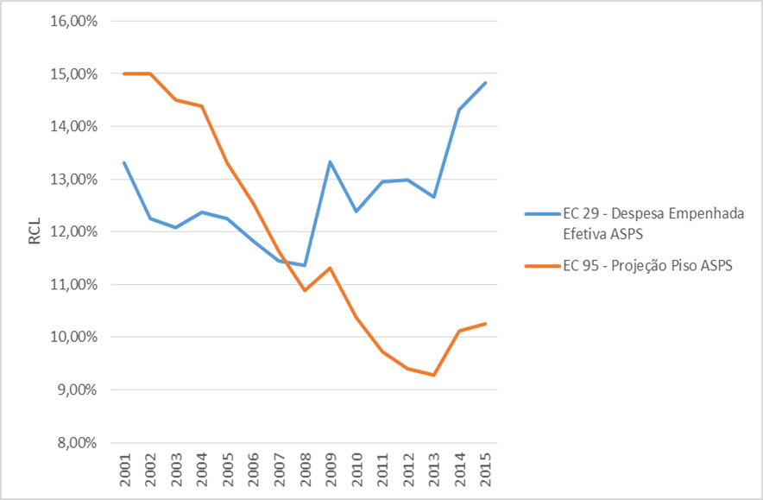
Gasto público federal – SUS EC 86 X EC 95
Cenário Contrafactual (% RCL)
Elaboração: Funcia e Ocké-Reis (2018) .
Fonte: Adaptado de Ministério da Saúde/SIOPS e Ministério da Fazenda/STN.

Slide 10
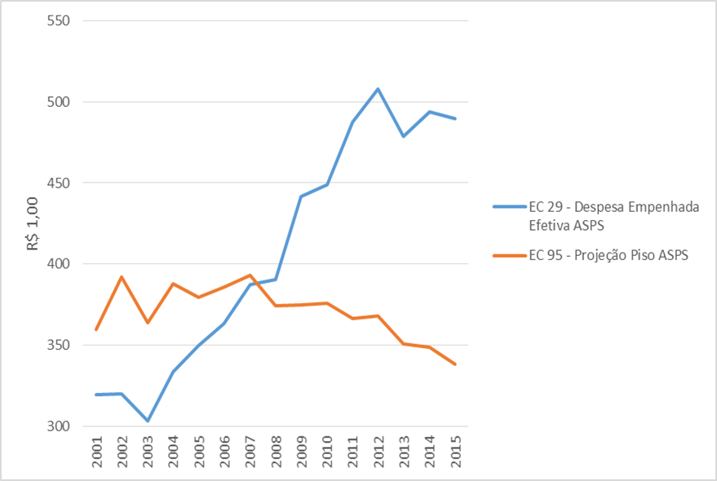
Gasto público federal – SUS EC 29 X EC 95 \ Cenário Contrafactual (em R$ per capita)¹
Elaboração: Funcia e Ocké-Reis (2018) .
Fonte: Adaptado de Ministério da Saúde/SIOPS e IBGE.
Nota: (1) valores deflacionados pelo IPCA/IBGE a preços médios de 2015.

Slide 11
PLOA 2020 MS x PISO SUS Desfinanciamento Federal 1
ANO | RECEITA CORRENTE LÍQUIDA (RCL) | PISO FEDERAL SUS - ASPS
 | R$ milhão (a preços correntes) | R$ milhão (a preços correntes) | % RCL
2016 | 709.930 | 106.490 | 15,00%
2017 | 727.254 | 109.088 | 15,00%
2018 | 805.348 | 112.361 | 13,95%
2019¹ | 845.489 | 117.293 | 13,87%
2020² | 882.500 | 121.246 | 13,74%
Elaboração Francisco Funcia. Fonte: Adaptado de Ministério de Saúde (Relatórios Anuais de Gestão e Apresentação do PLOA 2020), Secretaria do Tesouro Nacional (Demonstrativo da Receita Corrente Líquida), Projeto de Lei Orçamentária da União 2020, IBGE (IPCA) e Câmara dos Deputados (Raio X do Orçamento 2020).
Notas:
(1)RCL de 2019: adotado o valor disponível no Demonstrativo da Receita Corrente Líquida da Secretaria do Tesouro Nacional publicado em abril/2019.
(2)RCL de 2020: adotado valor publicado no Raio X do Orçamento 2020 da Câmara dos Deputados

Slide 12
PLOA 2020 MS x PISO SUS Desfinanciamento Federal 2
Ano | Piso ASPS (R$ milhão a preços correntes) | 15% RCL (R$ milhão a preços correntes) | Perda Piso (R$ milhão a preços correntes) | Fator 2019 Deflator IPCA | Perda Piso (R$ milhão a preços de 2019) | Perda Piso Acumulada (R$ milhão a preços de 2019)
2016 | 106.490 | 106.490 | 0 | 1,1126 | 0,00 | 0,00
2017 | 109.088 | 109.088 | 0 | 1,0756 | 0,00 | 0,00
2018 | 112.361 | 120.802 | -8.441 | 1,0375 | -8.758,14 | -8.758,14
2019 | 117.293 | 126.823 | -9.530 | 1,0000 | -9.530,35 | -18.288,49
2020 | 121.246 | 132.375 | -11.129 | 0,9662 | -10.752,66 | -29.041,15
Elaboração Francisco Funcia. Fonte: Adaptado de Ministério de Saúde (Relatórios Anuais de Gestão e Apresentação do PLOA 2020), Secretaria do Tesouro Nacional (Demonstrativo da Receita Corrente Líquida), Projeto de Lei Orçamentária da União 2020, IBGE (IPCA) e Banco Central (Relatório Focus de 06/09/2019.
Notas:
(1)Empenho de 2019: adotado o valor informado na Apresentação do PLOA 2020 pelo Ministério da Saúde.
(2)Empenho de 2020: estimativa do autor com base na variação anual de 3,37% (IPCA jul2018/jun2019) adotada para atualização do piso federal do SUS nos termos da EC 95;
(3)Fator de 2020 a preços de 2019 baseado na expectativa publicada no Relatório Focus de 06/09/2019

Slide 13
PLOA 2020 MS x PISO SUS Desfinanciamento Federal 3
Ano | Piso Federal SUS ASPS R$ milhão (a preços correntes) | Empenho Federal ASPS R$ milhão (a preços correntes) | População | Fator IPCA (preços de 2019) ³ | Piso per capita (R$ a preços de 2019)
2016 | 106.490 | 106.236 | 206,11 | 1,1126 | 574,85
2017 | 109.088 | 114.701 | 207,66 | 1,0756 | 565,02
2018 | 112.361 | 116.821 | 208,49 | 1,0375 | 559,15
2019¹ | 117.293 | 119.000 | 210,15 | 1,0000 | 558,15
2020² | 121.246 | 123.010 | 211,83 | 0,9662 | 553,02
Elaboração Francisco Funcia. Fonte: Adaptado de Ministério de Saúde (Relatórios Anuais de Gestão e Apresentação do PLOA 2020), Secretaria do Tesouro Nacional (Demonstrativo da Receita Corrente Líquida), Projeto de Lei Orçamentária da União 2020, IBGE (IPCA) e Banco Central (Relatório Focus de 06/09/2019.
Notas:
(1)Empenho de 2019: adotado o valor informado na Apresentação do PLOA 2020 pelo Ministério da Saúde.
(2)Empenho de 2020: estimativa do autor com base na variação anual de 3,37% (IPCA jul2018/jun2019) adotada para atualização do piso federal do SUS nos termos da EC 95;
(3)Fator de 2020 a preços de 2019 baseado na expectativa publicada no Relatório Focus de 06/09/2019
OBSERVAÇÃO: NESSE ANO, O VALOR DOS EMPENHOS A PAGAR NO FINAL DO EXERCÍCIO FOI RECORDE – CRESCEU 81% - OU SEJA, O EMPENHOU MAIS, PORÉM NÃO LIQUIDOU E NÃO PAGOU

Slide 14
O SUS PRECISA DE MAIS RECURSOS PARA APRIMORAR A GESTÃO E MELHORAR A QUALIDADE DO ATENDIMENTO.
GESTÃO PÚBLICA INEFICIENTE E GESTÃO PRIVADA EFICIENTE: MITO OU VERDADE? Como generalizar que o problema do SUS está na a gestão, se com apenas (aproximadamente)...
...ofereceu vacinas para pessoas e animais, consultas, exames, medicamentos, transplantes, fiscalização aos estabelecimentos que produzem e vendem alimentos, entre outros?
R$ 3,60 pessoa/dia
R$ 108,00 pessoa/mês
R$ 1.300,00 pessoa/ano

Slide 15
EFEITO DA EC 95/2016: REDUZIR O QUE É INSUFICIENTE (DESFINANCIAR O SUS) REFERÊNCIAS INTERNACIONAIS
REFERÊNCIAS PARA COMPARAÇÃO | APLICAÇÃO SAÚDE PÚBLICA (R$ Bilhões)
Parâmetro internacional para sistemas de cobertura universal – 6% do PIB (estimativa do autor) PIB 2017 do Brasil para R$ 6,6 trilhões... | 396
Parâmetro mínimo internacional para países com sistemas públicos de saúde de acesso universal – 7,9% do PIB (Organização Mundial da Saúde/2015) PIB 2017 do Brasil para R$ 6,6 trilhões... | 521
BRASIL – DESPESA SUS CONSOLIDADA (U+E+M) 2017: R$ 265 BILHÕES
Diferença: R$ 256 BILHÕES a menos que a referência internacional
Fonte: Francisco Funcia; adaptado de Organização Mundial de Saúde (2018), IBGE (2018) e Ministério da Saúde/SIOPS (2018)

Slide 16
COMPOSIÇÃO DO FINANCIAMENTO DO SUS
ANO | UNIÃO | ESTADOS | MUNICÍPIO
1991 | 73% | 15% | 12%
2001 | 56% | 21% | 23%
2010 | 45% | 27% | 28%
2014 | 43% | 26% | 31%
2017 | 43% | 26% | 31%
X 2,5
Fonte: Adaptado de: Carvalho, Gilson (1980-2010); SIOPS/MS e Mendes, Áquilas (2014); SIOPS/MS (2017).

Slide 17
Impacto da EC 95 – Indicadores de Saúde /Microssimulações
Prevê que os possíveis cortes de gastos federais para o programa Estratégia da Saúde da Família decorrentes da emenda constitucional 95/2016 podem levar a 27,6 mil mortes evitáveis até 2030, um aumento de 5,8 % na mortalidade em comparação com o cenário atual.
Em outro cenário hipotético, somando à redução no tamanho da população coberta pelo Estratégia da Saúde da Família a hipótese do eventual fim do programa Mais Médicos, levariam a um aumento de 8,6% na mortalidade, o que representa cerca de 48,5 mil óbitos evitáveis entre 2017 e 2030.

Slide 18
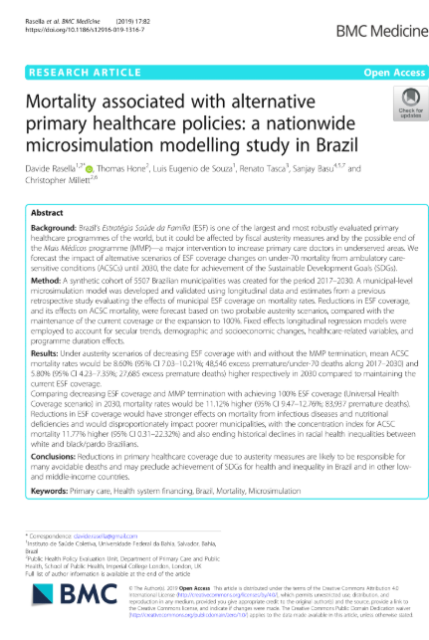

Slide 19
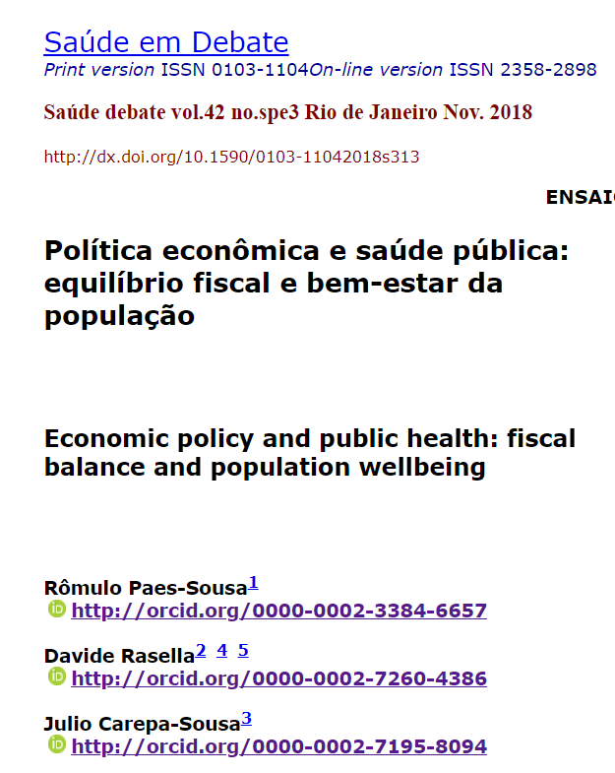

Slide 20

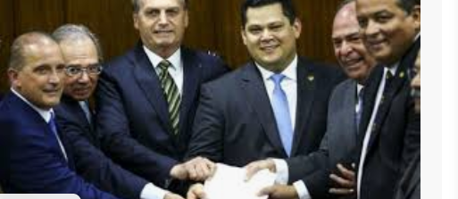
APROFUNDAMENTO DO DESFINANCIAMENTO
05/11/2019

Slide 21


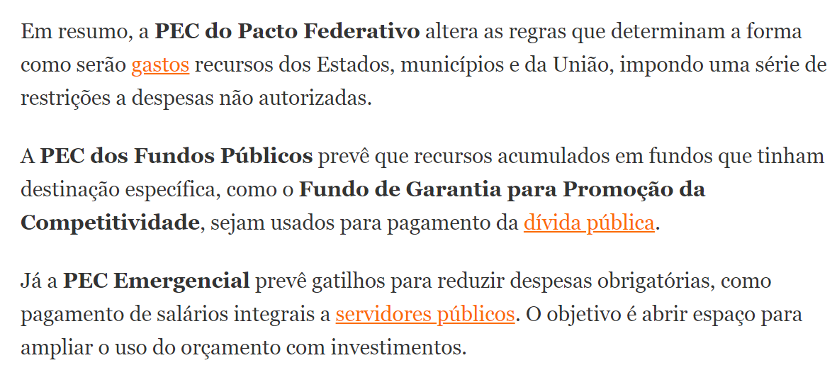
BBC

Slide 22
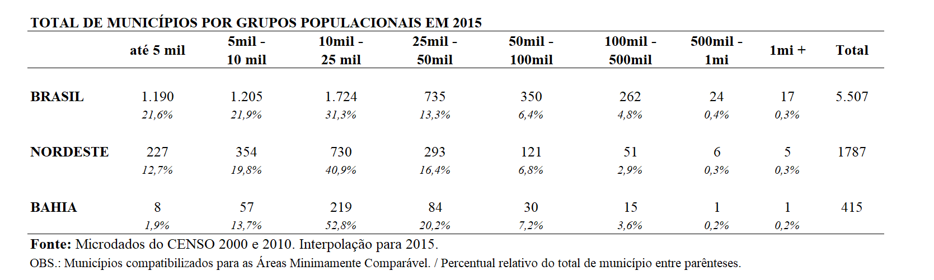

Slide 23
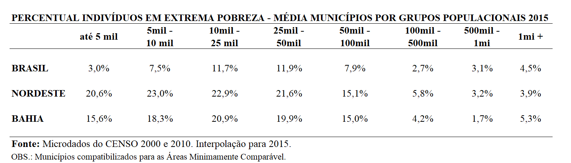

Slide 24
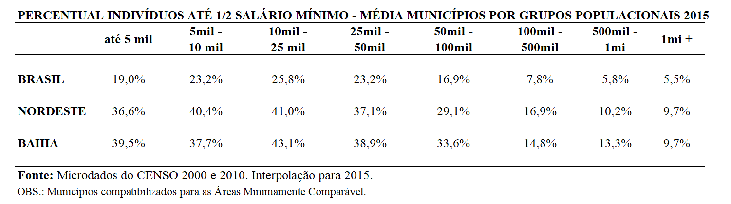

Slide 25
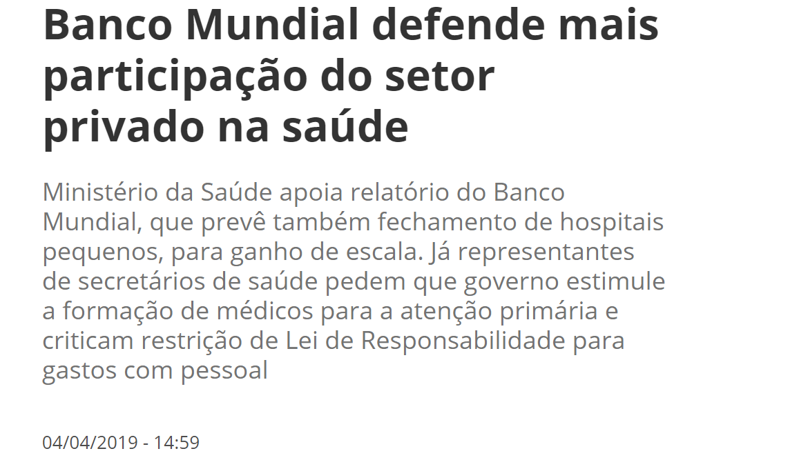

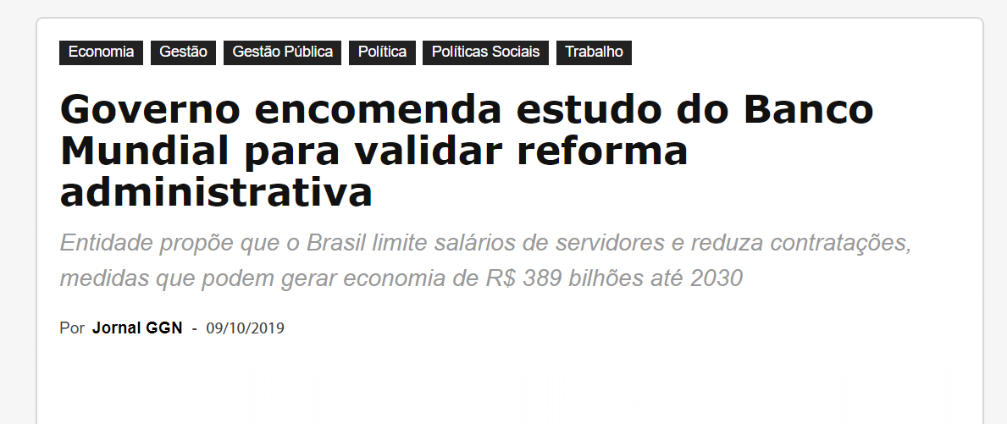

Slide 26
CONSIDERAÇÕES
As políticas propostas não são informadas por evidência e devem levar ao aprofundamento das desigualdades
Há mudanças feitas no Pacto Federativo sem que os entes federados participem do debate;
Não há participação social para a construção das propostas, mostrando o elevado grau de autoritarismo do governo

Slide 27


